Slide 1
Центральная библиотека №136 им. Л.Н. Толстого
ПРЕДСТАВЛЯЕТ ПРОЕКТ
НАШ ДОМ ИЗ КНИГ ПОСТРОЕН, ДУШОЙ ТОЛСТОГО ОН СОГРЕТ!

Slide 2
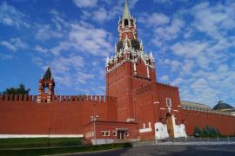
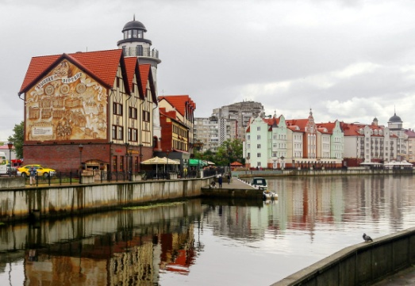
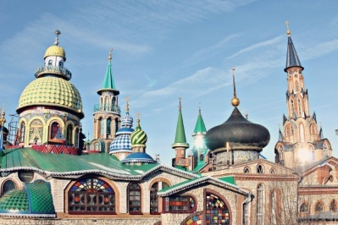
История любого города- это не только биографии выдающихся местных жителей или хронология событий, но и история архитектуры. Чаще всего, о ней судят по «именитым», «знаковым» зданиям.
Это Московский Кремль и Эрмитаж в Петербурге, Храм всех религий в Казани или Рыбацкая деревня в Калининграде. Но есть и другие…не отмеченные вековой историей или известными жильцами, но от этого не менее интересные.

Slide 3
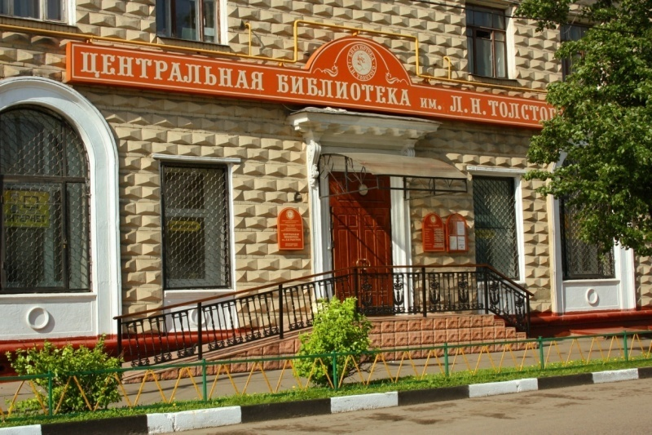
В 1954 году начался последний, седьмой переезд библиотеки им. Л.Н. Толстого.
Ее новым адресом стал дом № 16 по Каширскому шоссе.
На площади 1252,6 кв.м. были обустроены два читальных зала, абонемент, зал массовых мероприятий ( сейчас- Толстовский зал).
Книжный фонд был универсальным и составлял 98 тыс. 945 единиц хранения. Но библиотека не сразу завоевала популярность жителей дома и окрестностей.
Дело в том, что в ближайшем соседстве работали три городские библиотеки, более того, в поселке ЗИЛ действовала массовая библиотека. Большинство читателей ходили к «конкурентам».

Slide 4
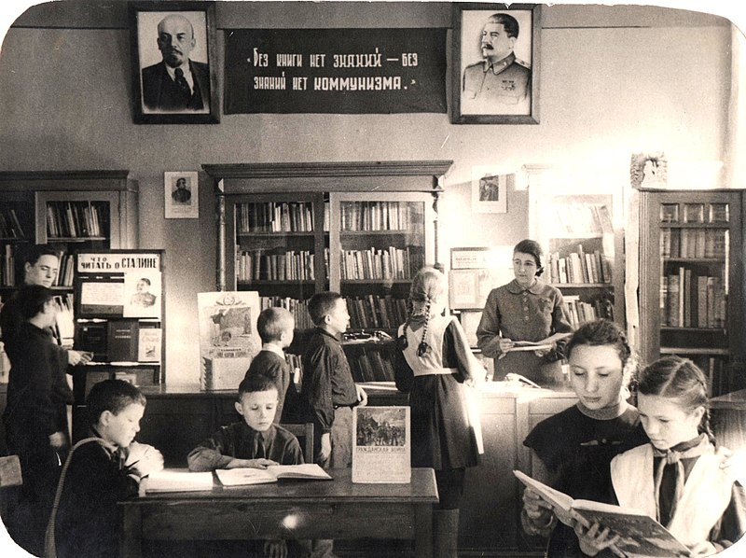
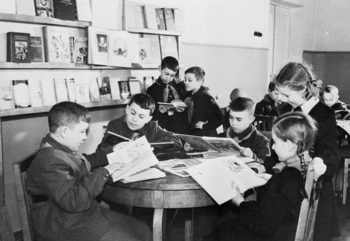
Примечательно, но первыми читателями Библиотеки им. Л.Н. Толстого стали дети.
Несмотря на то, что «Толстовка» всегда была «взрослой» библиотекой, пожелания детей были учтены: организована детская «передвижка», а вскоре возник и постоянный детский отдел.

Slide 5
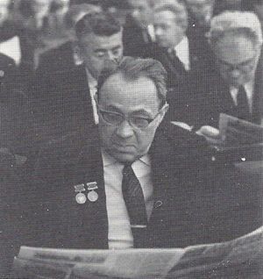
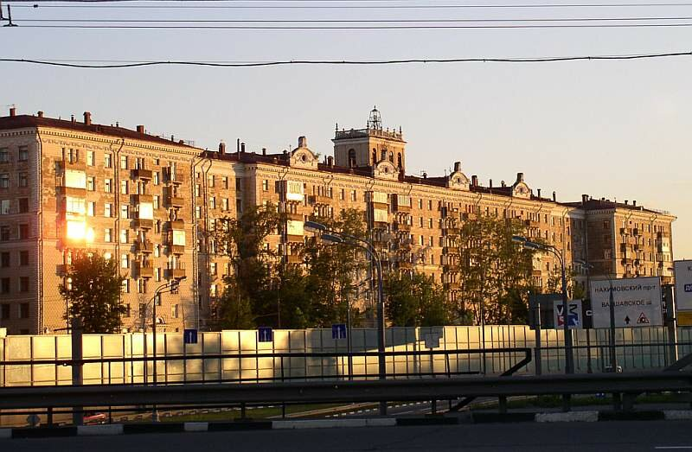
«Сталинский» дом на Каширском, 16, в котором находится «Толстовка», и соседний дом под номером 1/1 принадлежат к т.н. «розенфельдовской серии», названной так по фамилии одного из выдающихся советских архитекторов жилых домов-
Зиновия Моисеевича Розенфельда.
Дома были простроены в 1953-1954 году в ходе застройки района Москворечье. Новый жилой квартал разместился на «развилке» Старокаширского и Варшавского шоссе.

Slide 6
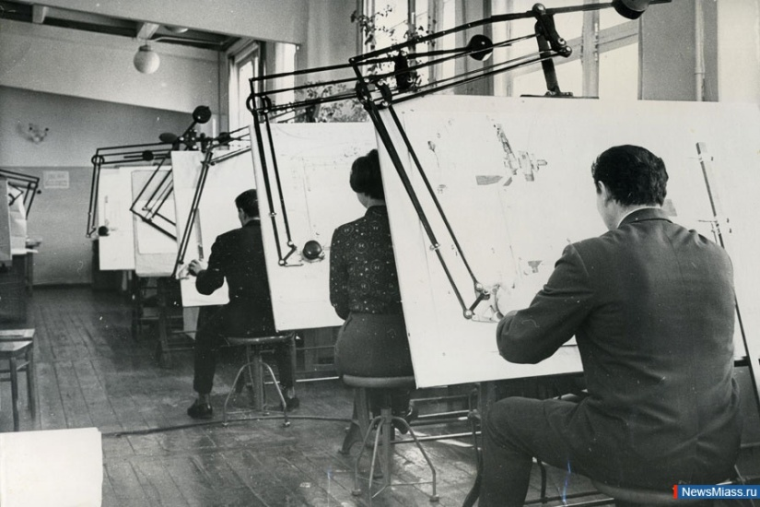
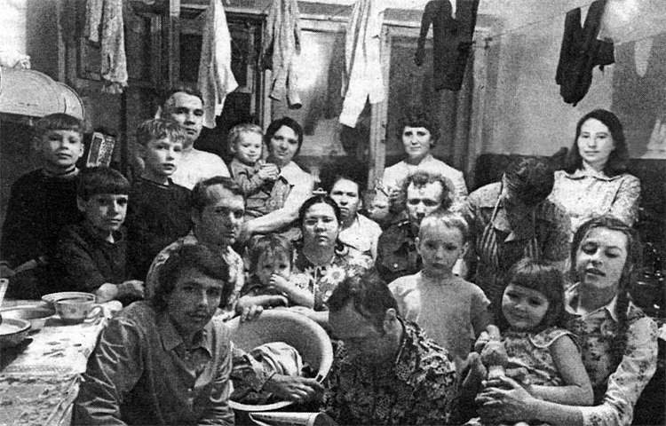
Дом, в котором находится библиотека (а также соседний)- является логическим завершением интересного проекта, реализованного архитектурным бюро
З. Розенфельда с 1948 по 1955 годы.
После окончания Великой Отечественной войны чрезвычайно остро встал вопрос жилищного строительства.
Подавляющее большинство московских старожилов и новых жителей города проживали в коммунальных квартирах, бараках, общежитиях, жилых «приямках».

Slide 7
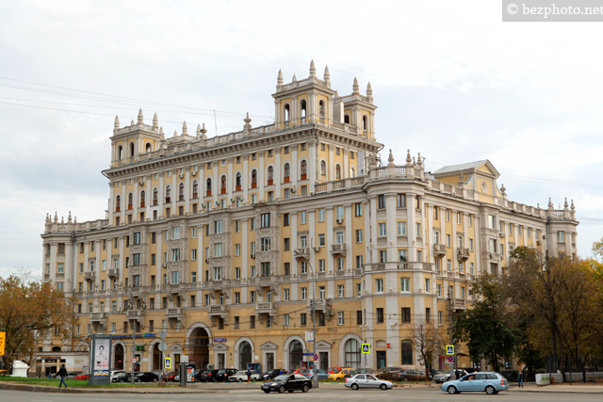
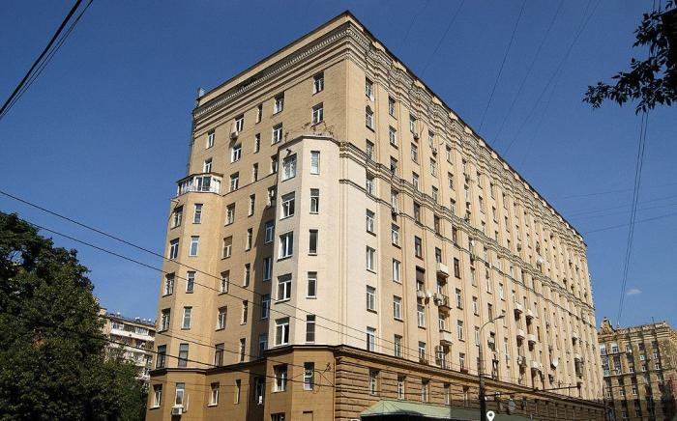
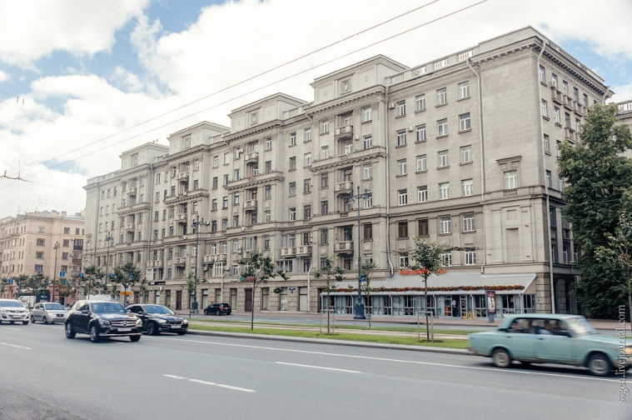
«Сталинские» жилые дома была качественными, просторными, эстетически привлекательными (некоторые-помпезными, роскошными) но очень дорогими в строительстве.
Квартиры в «сталинках» распределялись, прежде всего, среди партийных работников, военных, артистов, специалистов, ученых.

Slide 9
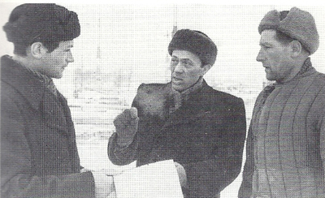
Проект Зиновия Розенфельда начался в московском районе Сокол, в районе Песчаных улиц, оказались удачными.
В 1952-1953 годах было принято решение перенести практику подобной застройки в другие районы Москвы.
Именно с «розенфельдовских» домов началась застройка территории между Старокаширским и Варшавским шоссе.
Дом №16, в котором расположена Центральная библиотека №136 им. Л.Н. Толстого и соседний с ним под номером 1/1 был выстроен с учетом и устранением большинства ошибок и просчетов, допущенных ранее.

Slide 10
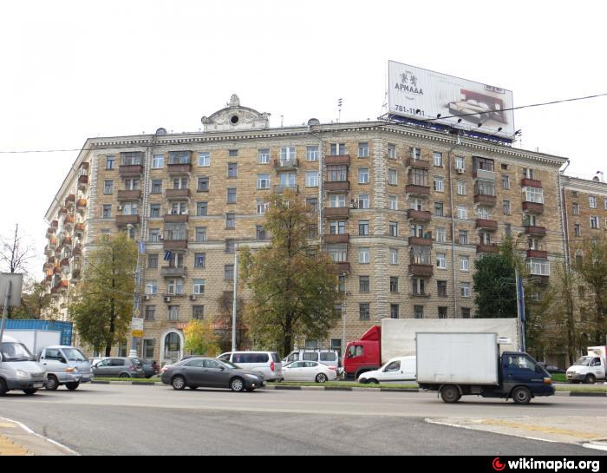
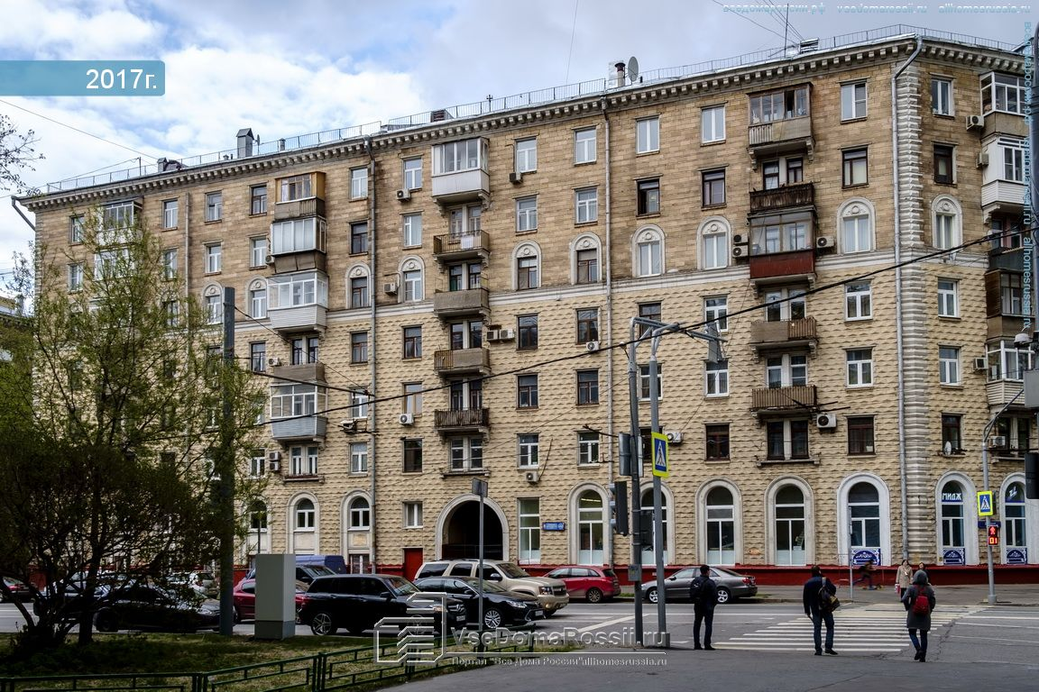
Дома на Каширском шоссе
и
Новопесчаной улице
Найдите 10 отличий!☺

Slide 11
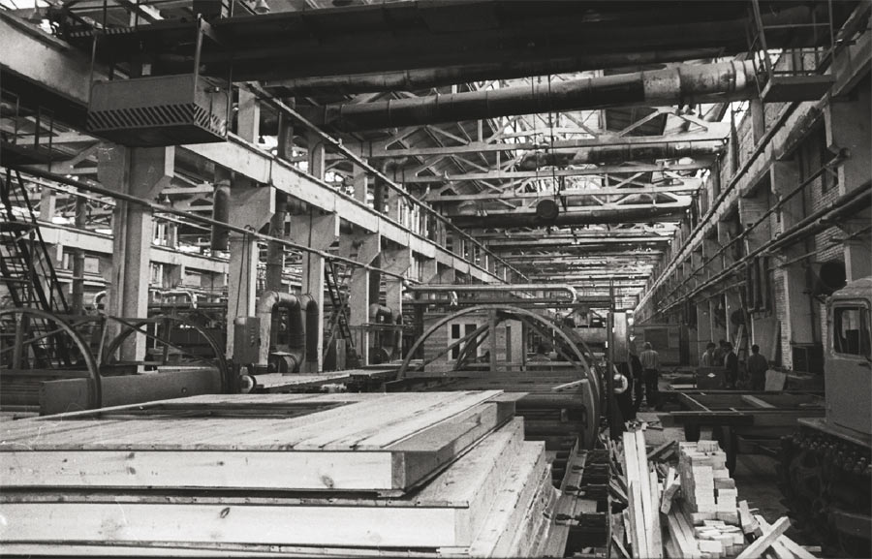
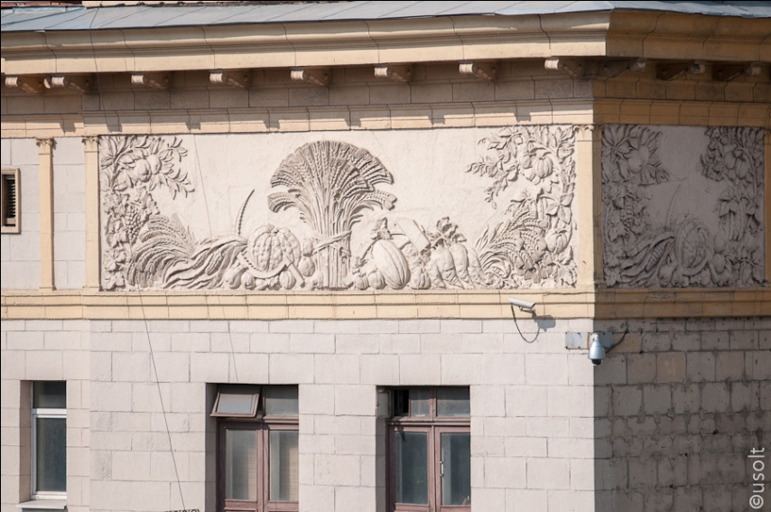
В домостроительных комбинатах заготавливалось все: секции дома, облицовка, декоративные и функциональные детали. Детали доставлялись на место строительство и бригады рабочих собирали все «на месте».
Новым словом в строительстве стал монтаж декоративных керамических и бетонных облицовок сразу же, во время кладки. Изготовление всех деталей внешнего декора стандартизированным способом по типовому проекту позволило сэкономить до 25% средств на строительстве.

Slide 12
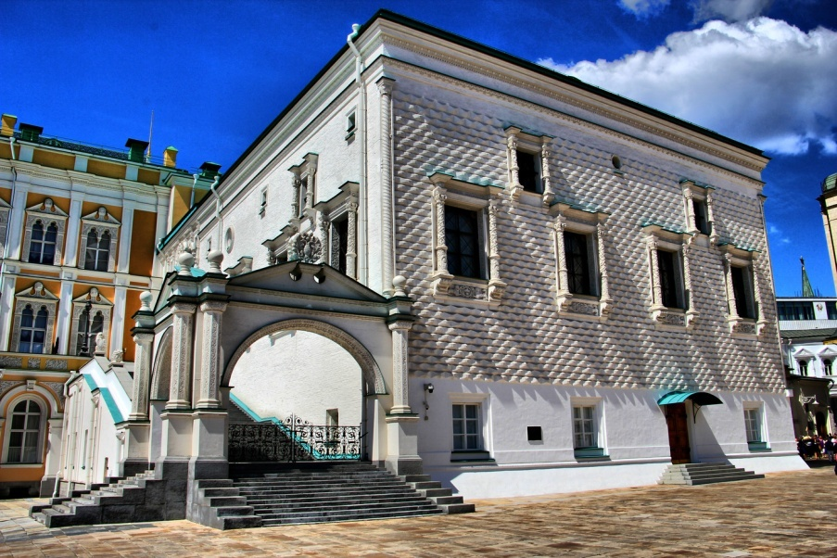
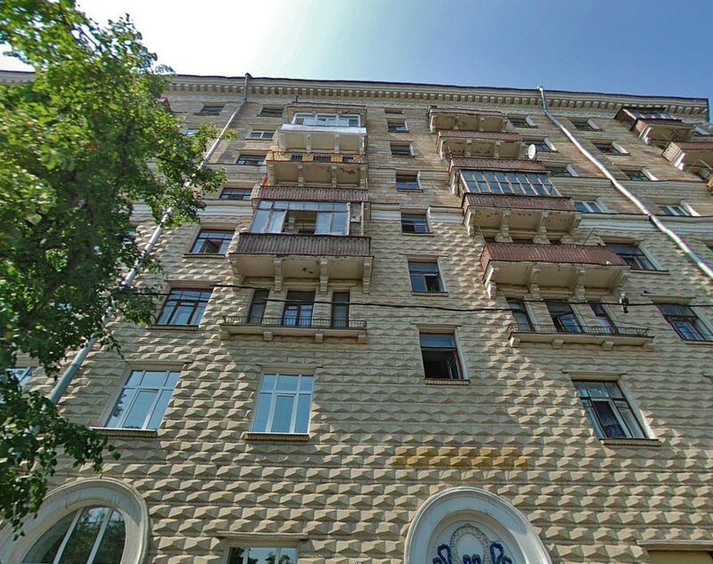
Активно применяется т.н. керамический «бриллиантовый руст»: та самая ребристая светлая облицовка.
З. Розенфельд, как и многие его коллеги, тяготели к классической архитектуре, и таким декором «отдали дань уважения»
Грановитой Палате Московского Кремля.
Каринзы в античном стиле- еще одна
«дань уважения»
классической архитектуре.
Интересным архитектурным решением третьего этажа являются системы вертикального озеленения- маленькие узкие «балкончики» для горшков с цветами у некоторых окон

Slide 13
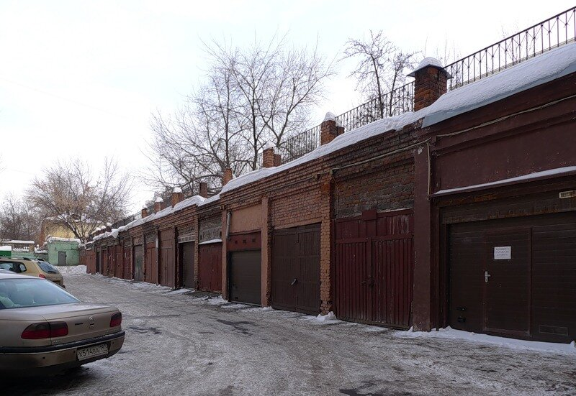
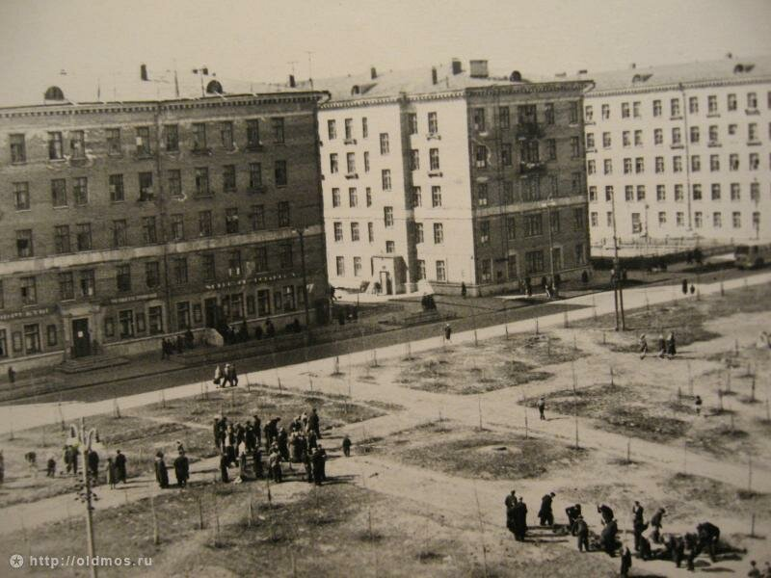
Сквер с тыльной стороны дома был разбит самими жильцами.
Вскоре, он получил стилистически проработанное ограждение(его остатки видны и сейчас), став подобием мини-парка
Площадку под строительство дома террасировали.
И в задней «стенке» насыпи террасы расположили гаражи для немногочисленных автомобилей жильцов.

Slide 14
Первыми жильцами дома стали низовые партийные работники, военные, а также жители поселков в районе ВДНХ, которых переселяли в связи с застройкой. Разумеется, как и у всякого необычного дома, есть свои легенды. Некоторые жители считают их «генеральскими» или «КГБ-шными», циркулируют слухи о живших здесь высших партийных руководителях.
Скорее всего, это действительно легенды, так как дома на Новопесчаной и Каширском шоссе никогда не имели «элитного» статуса, а были типовыми.

Slide 15
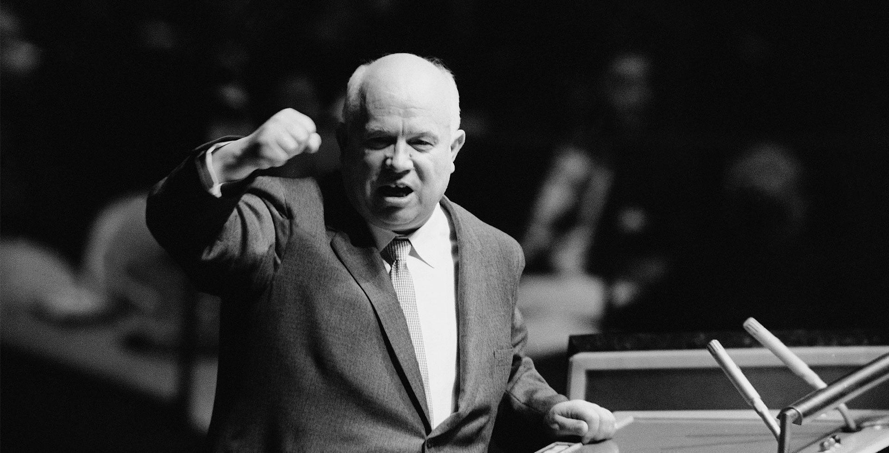
К сожалению, дома №16 и 1\1 по Каширскому шоссе стали одними из последних в череде домов «сталинского ампира».
4 ноября 1955 года вышло знаменитое Постановление № 1871 ЦК КПСС и СМ СССР
«Об устранении излишеств в проектировании и строительстве».
На смену данному архитектурному стилю пришла функциональная типовая архитектура , которая с теми или иными незначительными изменениями просуществовала
до
конца существования советского государства.

Slide 16
Важным дополнением является тот факт, что именно «розенфельдовская» серия стала активно тиражироваться во многих городах Советского Союза.
Несмотря на удаление многих элементов декора, дома оставались намного более эстетически привлекательными, нежели индустриальное строительство «для всех».
И сегодня, многие дома на улицах Ленина, Мира, Центральных- несут в себе наследие московского эксперимента архитектора З.М. Розенфельда.

